Slide 1
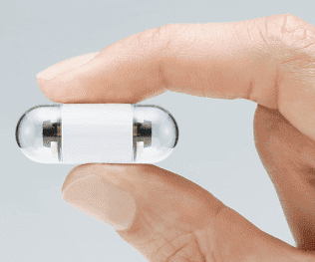
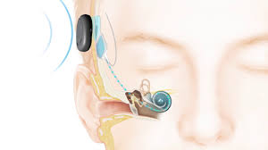
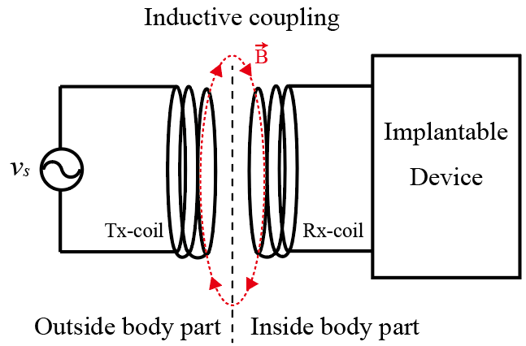
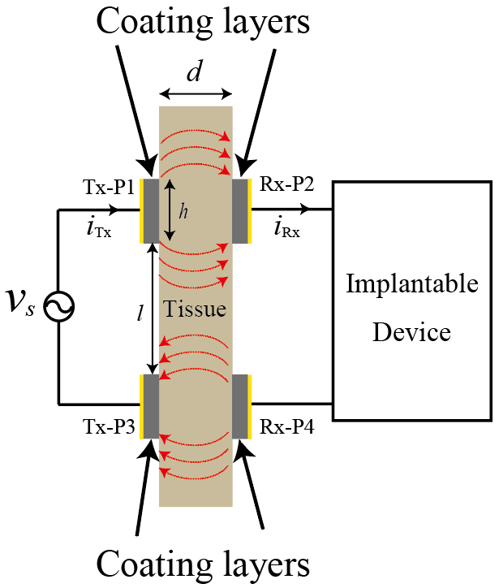
研究背景・目的
医療用非接触給電(WPT)
インプラント医療機器
特徴
非侵襲かつ非接触の給電
電池交換に伴うリスクの低減
患者の QOL 向上
ペースメーカー
カプセル内視鏡
人工内耳
従来型医療用WPT方式
磁界共鳴方式(IWPT)
電解結合方式(CWPT)
特徴
特徴
特徴
磁気結合による電力伝送
車載用WPTに応用
高周波誘導加熱(IH)に応用
比吸収率(SAR)の制限 大
電解結合の原理で動作
SARの制限 小
＊無断転載・転用禁止
Notes:
本研究は超音波振動を利用した医療用WPT技術の開発を目的としており、この技術はペースメーカー等の小型インプラント医療機器に応用することが可能です。
また，特徴としてインプラント医療機器内蔵の電池交換に伴うリスクの低減や埋め込み患者の QOL 向上，
非侵襲かつ非接触の給電が可能な点が挙げられます。
また、従来型の医療用WPTとして磁界共鳴方式(IWPT)と電解結合方式(CWPT)が存在し，実用化に向けて研究開発が盛んに行われています。
そして本研究では超音波振動による電力伝送を行う，超音波振動方式UWPTシステムを新たに提案しています。
これは超音波振動の送受信に圧電トランデューサ(PT)を使用しており，人体への安全性が高く，臓器の微振動を用いた生体環境発電に応用可能といった特徴があります。

Slide 2
既存技術との比較
研究背景・目的
 | 手術時 精神的 リスク | 手術時 感染症 リスク | 医療費 経済的 リスク | 給電効率 | 人体影響
取換え手術 | × | × | × | ◎ | × 侵襲性高い リード線の接触不良 感染症のリスク
磁界共鳴 IWPT | ◎ | ◎ | 〇 | 〇 短い距離で大電力が伝送可能 | △ 高周波誘導電流による発熱
電界結合CWPT | ◎ | ◎ | 〇 | △ 誘電体損失が発生 | △ 金属プレート 加熱が発生
超音波 UWPT | ◎ | ◎ | 〇 | × 音波減衰 大 | ◎
既存
既存
既存
提案
＊無断転載・転用禁止
Notes:
こちらはインプラント医療機器への給電手法を比較した表です。現在用いられている手法はの取り換え手術によりバッテリーを交換する手法であり、
これは人体への影響においてリード線の接触不良や手術による侵襲性および感染症のリスクが高いことがわかっています。
一方で下のWPT方式はまだ実用化はされていませんが、取り換え手術の手法と比べてリスクがかなり軽減されることがわかっています。
また、WPT方式には現在主流の磁界共鳴方式IWPTと電解結合方式CWPTがあり，人体への給電に適用する文献なども数多くみられますが高周波誘導加熱や金属プレート加熱による人体への影響があるため、人体へのWPT として技術課題となっています。
これに対し、超音波振動を用いたWPT 方式UWPTは他の方式と比較して健康への影響がないことから人体へのWPT技術として実用化が期待されています。

Slide 3
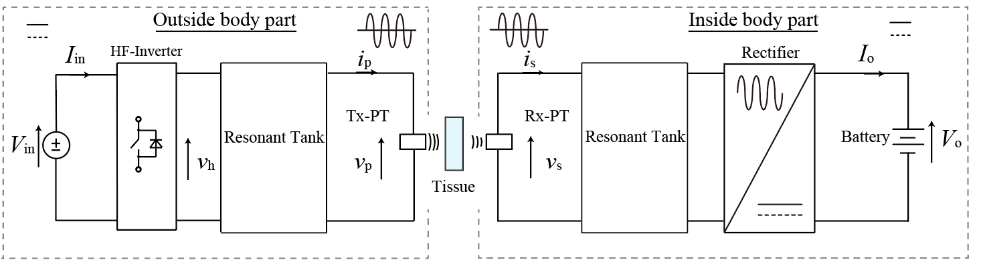
超音波振動方式UWPTシステム
研究背景・目的
体外
体内
UWPTモジュール
原理
高周波インバータから出力される電圧$v_{p}$に応じて送電側PT(Tx-PT)が超音波振動を発生
圧電逆効果
体細胞(Tissue)から伝わる振動エネルギーを受けて受電側PT(Rx-PT)が高周波電流を生成
圧電効果
高周波整流回路を通じてインプラント機器内蔵のバッテリーを充電
＊無断転載・転用禁止
Notes:
こちらが提案する共振方式UWPT システムの概要図となっています。
これは高周波インバータから出力される電圧$v_{p}$に応じて送電側PT(Tx-PT)が圧電逆効果により超音波振動を発生させ，
Tissueから伝わる振動エネルギーを受けて受電側PT(Rx-PT)が圧電効果により高周波電流を生成します。
そして最後に高周波整流回路を通じてインプラント機器内蔵のバッテリーを充電する仕組みとなっています。
また、送電側と受電側に設置してある共振タンクは電力補償・波形改善の役割を担っており，設計するには送受電PTと間のTissueを一括したUWPTモジュールの等価回路をモデリングする必要があります。

Slide 4
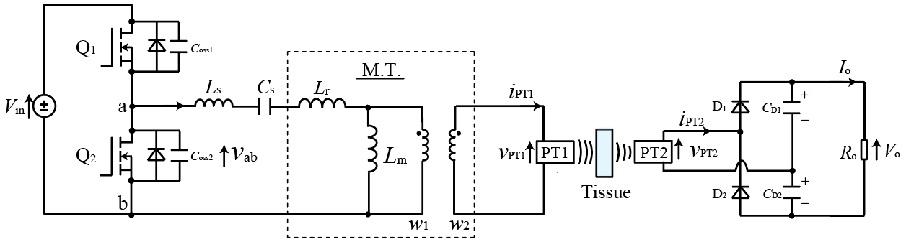
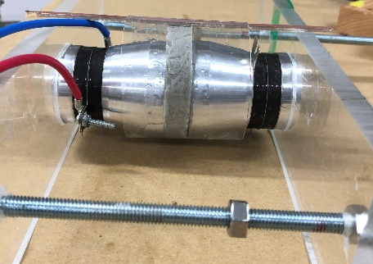
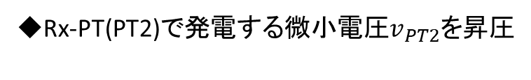
回路構成
M.T.方式UWPTシステム
設計が容易な工業用周波数領域にて駆動するUWPT システムを構築
②
③
①
①直列共振タンク
UWPTモジュール
◆受電側の共振タンクも一括して送電側に設置
◆送電側・受電側の電力補償および波形改善
Tx-BLT
Rx-BLT
②整合トランス(M.T.)
◆負荷直列共振の鋭さQを調整
◆ Tx-PT(PT1)の電圧を昇圧
③全波倍電圧整流回路(Voltage doubler)
Tissueを模した超音波ファントム
◆Rx-PT(PT2)で発電する微小電圧$v_{PT2}を$昇圧
＊無断転載・転用禁止
Notes:
本研究でこれまで、負荷インピーダンス整合にマッチングトランス(M.T.) を利用した共振方式UWPTシステムの開発に取り組んできており、こちらがその構成図となっています。
当初の予定では送電側と受電側にそれぞれ共振タンクを設置する予定でしたが、
受電側回路を小型化するために送電側と受電側に設置してある共振タンクは一括して送電側に設置しています。
また、Tissueを含めた送受電PTであるUWPTモジュールは低インピーダンスであるため，
送電側PTにマッチングトランストランスを，受電側にVoltage Doublerを設置することにより電源側からみたUWPTモジュールのインピーダンスが増幅し，モジュールでの電圧の減衰を抑制しています。
しかしながら、M.T.を設置することによる送電側回路の体積増大やUWPT モジュールの内部損失により給電効率が低下といった技術課題がありました。

Slide 5
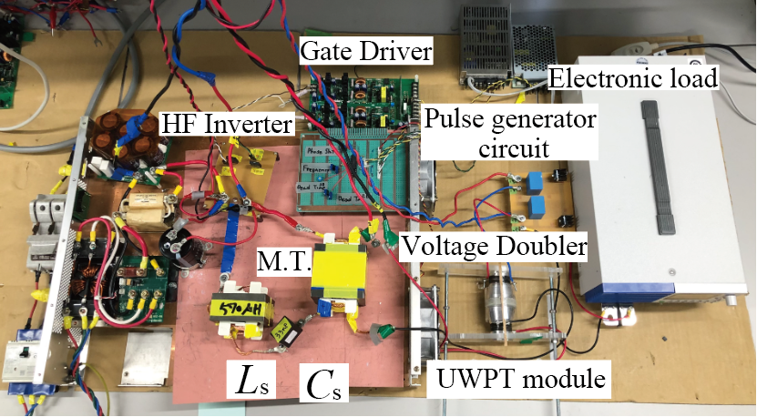



試作器仕様
M.T.方式UWPTシステム
インバータ効率:$η_{1}=\frac{P_{2}}{P_{1}}$
PT間$電力伝送効率:η_{2}=\frac{P_{3}}{P_{2}}$
総合効率:$η_{3}=\frac{P_{3}}{P_{1}}$
Item | Symbol | Value[Unit]
Input voltage | V_{in} | 30 [V]
Operating frequency | f_{s} | 39.3 [kHz]
Load resistor | R_{o} | 200 [Ω]
Dead time interval | T_{d} | 500[ns]
Series resonant inductor | L_{s} | 570 [μH]
Series resonant capacitor | C_{s} | 33 [nF]
Quality factor | Q | 5
Windings turns ratio of M.T. | w₁/w₂ | 5/14
Magnetizing inductance | L_{m} | 570 [μH]
Leakage inductance | L_{r} | 11 [μH]
試作器概観
＊無断転載・転用禁止
Notes:
まず始めに測定項目について説明します。
上の図がUWPTシステムの回路図となっており、左から順に電源側出力P1,インバータ出力P2,負荷側出力P3をパワーメータにて計測し、
インバータ効率:$η_{1}$、PT間$電力伝送効率:η_{2}$、総合効率:$η_{3}$を算出します。
これら3つの効率を算出することで、どの部分で損失が発生しているのかが明確化されます。
下側が回路パラメータとなっており、動作周波数は共振タンクの共振周波数である約39.3kHzに設定し、設計した共振タンクの有効性について動作波形を見ながら考察します。

Slide 6
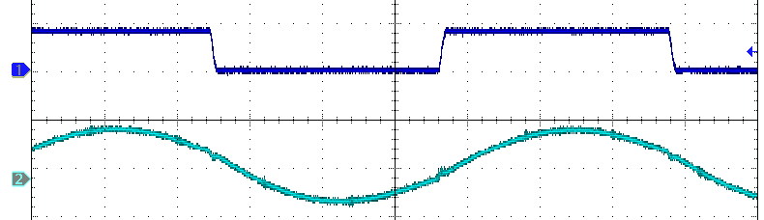
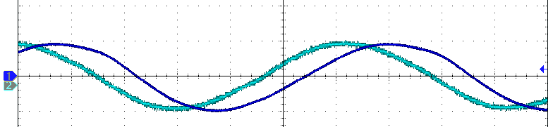
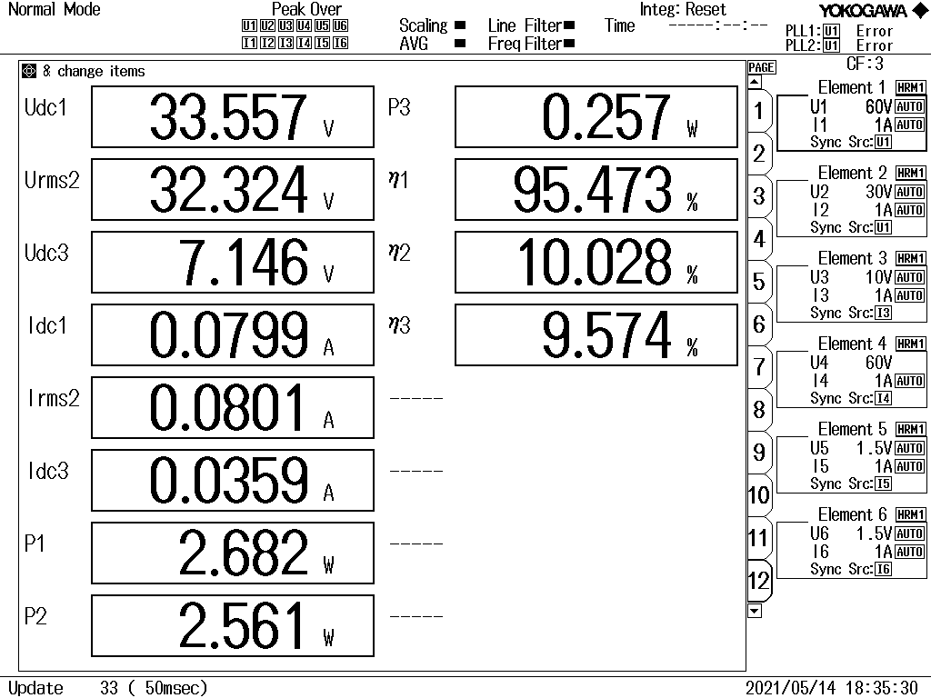

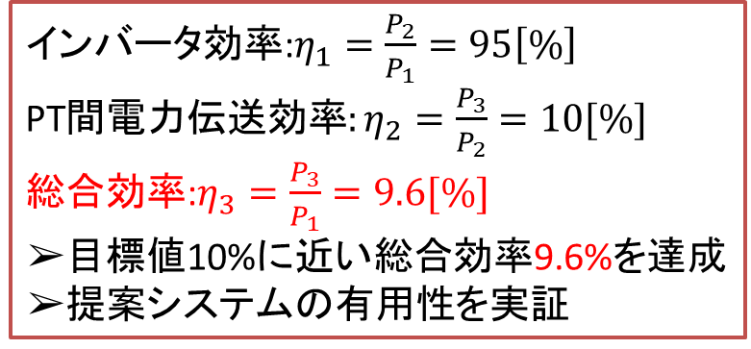





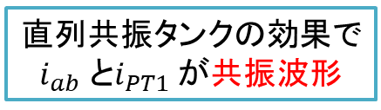
実証評価
M.T.方式UWPTシステム
各種動作波形
直列共振タンクの効果で
$i_{ab}$ と$i_{PT1}$ が共振波形
$$v_{ab}$$
$$i_{ab}$$
[$v_{ab}$: 25V/div, $i_{ab}$: 400mA/div, 4μs/div]
$$i_{PT1}$$
UWPTモジュール等価回路のモデリング手法
+
共振回路設計の有用性を実証
$$v_{PT1}$$
[$v_{PT1}$: 50V/div,$i_{PT1}$: 200mA/div, 4μs/div]
実測効率
インバータ効率:$η_{1}=\frac{P_{2}}{P_{1}}=95\left[\%\right]$
PT間$電力伝送効率:η_{2}=\frac{P_{3}}{P_{2}}=10[\%]$
総合効率:$η_{3}=\frac{P_{3}}{P_{1}}=9.6[\%]$
➢目標値10%に近い総合効率9.6%を達成
➢提案システムの有用性を実証
＊無断転載・転用禁止
Notes:
こちらは端子ab間すなわちブリッジ間電圧,電流の波形および送電側PTの電圧,電流波形となっており、
シミュレーション結果と同様に直列共振タンク$L_{s}$, $C_{s}$の効果により
ブリッジ間電圧電流がほぼ同相かつ
送電側PT に流れ込む電流が共振波形であることから
UWPT送受電モジュールの等価回路とインバータにおける動作周波数設計が正しいことがわかります。

